Slide 1
Асимметричная криптография
Авторы – У. Диффи, M.Хеллман – 1976 г.
Идея – использовать ключи парами (К1: для заш и К2: для расш), которые очень трудно вычислить один из другого; ключ К1 известен и доступен для всех, ключ К2 - тайный
Упрощенная схема преобразования (Аня – А - передает зашифрованное сообщение Васе - В):
А
Заш
Расш
В
М
С
М
К1_{В}
К2_{В}
Рис.1

Slide 2
Асимметричная криптография
Разложение больших чисел на множители (p и q)
Число бит MIPS-лет
512 30 тыс
Рекомендации Ривеста по выбору длины ключа (мин – макс)
Год Длина, бит
398 -1289
405 – 1399
422 – 1512
439 – 1628
455 - 1754
2020 489 - 2017

Slide 3
Асимметричная криптография
Длины симметр и асимметр ключей с равной устойчивостью к лобовому (путем перебора) вскрытию
Сим ключ, бит Асим ключ, бит
56 384
64 512
80 768
112 1792
128 2304

Slide 4
Алгоритм обмена ключами Диффи-Хеллмана
Алгоритм Диффи-Хеллмана (Whitfield Diffie, Martin Hellman): генерация секретного ключа двумя сторонами (1976)
Основная идея: использовать ключи взаимосвязанными парами: один – для зашифрования, другой – для расшифрования, которые невозможно вычислить один на основе другого
А и В выбирают совместно большие простые ч: n и g
Прот-л обмена:
1.А выб-т случ число х, выч-т X = g^{x} mod n и отсылает Х В
2.В выб-т случ число у, выч-т У = g^{у} mod n и отсылает У А
3. А выч-т k1 = Y^{x} mod n
4. В выч-т k2 = Х^{у} mod n
Получается: k1 = k2 = g^{ху} mod n = k – секретный ключ
Зная n, g, X, Y, невозможно при больших значениях чисел определить
k – проблема дискр. логарифма
Проблема: атака человек-в-середине
Как работает алгоритм, если число согласующих сторон >2?

Slide 5
Основной недостаток алгоритма Д-Х
Протокол Диффи-Хеллмана является уязвимым для атаки, называемой "человек в середине".
Злоумышленник С может перехватить открытое значение, посылаемое от А к В, и послать вместо него свое открытое значение.
Затем он может перехватить открытое значение, посылаемое
от В к А, и также послать вместо него свое открытое значение.
Тем самым С получит общие секретные ключи с А и В и сможет читать и/или модифицировать сообщения, передаваемые от одной стороны к другой.

Slide 6
Функция Эйлера
Если – n - простое число, то φ(n) = n-1.
Если n=p*q, где p и q – простые числа, то
φ(n) = (p-1)*(q-1)
Малая теорема Ферма. Если n – простое число и а не кратно n, то справедливо
a^{(n-1)} ≡1 mod n.
Обобщение Эйлера МТФ: Если НОД (а, n) =1, то
а^{φ(n)} mod n = 1
Нетрудно вычислить а⁻¹:
а⁻¹= а^{φ(n)-1} mod n
Пример 4. Найти число, обратное 5 по модулю 7.
Ответ: φ(n)-1 =7-1=6; 5⁶⁻¹ mod 7= 3.

Slide 7
Алгоритм на основе задачи об укладке ранца
Задача о рюкзаке или ранце (knapsack) является классической задачей дискретной оптимизации.
Задача относится к числу NP-полных.
Данная задача и ее варианты широко используются для моделирования большого числа практических задач.
В общем виде задачу можно сформулировать так: из заданного множества предметов mi общим числом z со свойствами «стоимость» и «вес» S, требуется отобрать некоторое число предметов таким образом, чтобы получить максимальную суммарную стоимость при одновременном соблюдении ограничения на суммарный вес.
Один и тот же предмет не может быть взят несколько раз.
 | 1 | 2 | 3 | 4 | 5 | 6 | 7 | 8
Вес | 1 | 5 | 6 | 11 | 14 | 20 | 32 | 43
Стои-мость | 18 | 20 | 17 | 19 | 25 | 21 | 27 | 23
z = 10

Slide 8
Более строго задача формулируется так:
дан набор значений m₁, m₂, ..., m_{z} и суммарное значение S; требуется вычислить значения b_{i} такие что
S = b₁m₁ + b₂m₂ + ... + b_{z}m_{z},
где z – количество предметов; b_{i} - бинарный множитель. Значение b_{i} = 1 означает, что предмет i кладут в рюкзак, b_{i} = 0 - не кладут.
Например, веса предметов имеют значения 1, 5, 6, 11, 14, 20, 32 и 43. При этом можно упаковать рюкзак так, чтобы его вес S стал равен 22, использовав предметы весом 5, 6 и 11.
Невозможно упаковать рюкзак так, чтобы его вес стал равен 24.

Slide 9
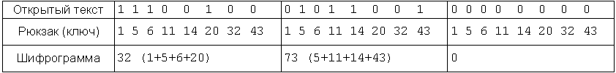
Р. Меркл и М. Хеллман предложили использовать ранцевый алгоритм
в качестве алгоритма шифрования с открытым ключом.
В основе алгоритма Меркла-Хеллмана лежит идея :
предметы mi из кучи общим числом z выбираются с помощью
блока открытого текста, длина которого (в битах) равна
количеству z предметов в куче.
При этом биты открытого текста соответствуют значениям bi,
a текст является полученным суммарным весом S.
Пример шифрограммы, полученной с помощью задачи об укладке ранца,
показан в следующей таблице.
Открытый текст состоит из трех байтов.
Шифрограмма: 32, 73, 0

Slide 10
Суть метода для зашифрования/расшифрования состоит в том, что существуют две различные задачи укладки ранца - одна из них решается легко и характеризуется линейным ростом трудоемкости, а другая - нет.
Легкий для укладки ранец можно превратить в трудный:
можно применить в качестве открытого ключа трудный для укладки ранец, который легко использовать для зашифрования, но невозможно - для дешифрования.
в качестве закрытого ключа применить легкий для укладки ранец, который предоставляет простой способ расшифрования сообщения.
В качестве закрытого ключа (легкого для укладки ранца) используется сверхвозрастающая последовательность.
Сверхвозрастающей называется последовательность, в которой каждый последующий член больше суммы всех предыдущих.
Пример. Последовательность {2, 3, 6, 13, 27, 52, 105, 210} является сверхвозрастающей, а {1, 3, 4, 9, 15, 25, 48, 76} - нет.

Slide 11
Решение для сверхвозрастающего ранца найти легко:
в качестве текущего выбирается полный вес S, который надо получить, и сравнивается с весом самого тяжелого предмета в ранце (mz);
если текущий вес меньше веса данного предмета, то его в рюкзак не кладут, в противном случае его укладывают в рюкзак;
уменьшают текущий вес на вес положенного предмета и переходят к следующему по весу предмету в последовательности.
Шаги повторяются до тех пор, пока процесс не закончится.
Если текущий вес уменьшится до нуля, то решение найдено. В противном случае, нет.

Slide 12
Пример. Пусть полный вес рюкзака равен 270 (S=270), а последовательность весов предметов равна
{2, 3, 6, 13, 27, 52, 105, 210} (m1 =2, m2 =3, m3 =6 и т.д.).
Самый большой вес – 210. Он меньше 270, поэтому предмет весом 210 кладут в рюкзак (1).
Вычитают 210 из 270 и получают 60.
Следующий наибольший вес последовательности равен 105. Он больше 60, поэтому предмет весом 105 в рюкзак не кладут (0).
Следующий самый тяжелый предмет имеет вес 52. Он меньше 60, поэтому предмет весом 52 также кладут в рюкзак (1).
Аналогично проходят процедуру укладки в рюкзак предметы весом 6 и 2.
В результате полный вес уменьшится до 0.
Если бы этот рюкзак был бы использован для расшифрования, то открытый текст, полученный из значения шифртекста 270, был бы равен 10100101.

Slide 13

Открытый ключ представляет собой нормальную (не сверхвозрастающую) последовательность.
Он формируется на основе закрытого ключа и не позволяет легко решить задачу об укладке ранца.
Для его получения все значения закрытого ключа умножаются
на число a по модулю n. Значение модуля n должно быть
больше суммы всех чисел последовательности,
например, 420 (2+3+6+13+27+52+105+210=418).
Множитель a должен быть взаимно простым числом с модулем n, например, а=31.
Результат построения нормальной последовательности (открытого ключа) представлен в следующей таблице.
Закрытый ключ,mi
Открытый ключ
Открытый ключ: mi *а (mod n) = mi * 31 (mod 420)

Slide 14
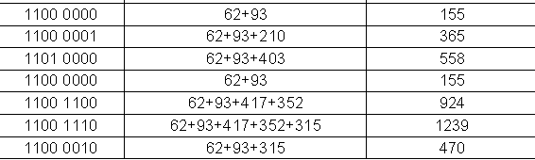
Зашифрование сообщения на основе задачи об укладке ранца
Для зашифрования сообщения оно сначала разбивается на блоки,
по размерам равные числу (z) элементов последовательности в рюкзаке.
Затем, считая, что 1 указывает на присутствие элемента последовательности в рюкзаке, а 0 — на его отсутствие, вычисляются полные веса рюкзаков: по одному рюкзаку для каждого блока сообщения с использованием открытого ключа Получателя).
Пример. Возьмем открытое сообщение M, состоящее из 7 букв (mi ), которые представим в бинарном виде (1 символ текста – 1 байт). Бинарное представление символов дано в первом столбце нижеследующей таблицы.
Открытый ключ: {62, 93, 186, 403, 417, 352, 315, 210}
Результат зашифрования каждого бока (буквы) сообщения с помощью открытого ключа представлен в правом столбце .
mi ci
Шифртекст: 155 365 558 155 924 1239 470

Slide 15
Расшифрование сообщения на основе задачи об укладке ранца
Для расшифрования сообщения получатель (использует свой тайный ключ: сверхвозрастающую последовательность) должен сначала определить обратное число а⁻¹, такое что
(а * а⁻¹) mod n = 1.
Для вычисления обратных чисел по модулю можно использовать расширенный алгоритм Евклида.
После определения обратного числа каждое значение шифрограммы умножается на а⁻¹ mod n и с помощью закрытого ключа определяются биты открытого текста.
В нашем примере значение а⁻¹ = 271: (31*271 mod 420 = 1).
В примере сверхвозрастающая последовательность равна
{2, 3, 6, 13, 27, 52, 105, 210}, n = 420, a = 31.
Шифртекст: 155 365 558 155 924 1239 470
Расшифрование первого блока шифртекста c1=155:
сначала умножаем c1* а⁻¹ (mod n) = 155*271 (mod 420) =5
Используем 5, как параметр S, и с помощью сверх-возрастающей последовательности ({2, 3, 6, 13, 27, 52, 105, 210})
получаем m1= 11000000

Slide 16
Алгоритм RSA
Первый полноценный алгоритм с открытым ключом.
Авторы: Рон Райвест (Ron Rivest), Ади Шамир (Adi Shamir), Леонард Эдельман (Leonard Adleman)
Ключ – большие простые числа: e, d, n
Генерация ключа: два больших целых числа: p, q (см. лекцию: ф. Эйлера): p* q = n
Случайно выбирается е (е и ϕ(n)=(p-1)* (q -1) – взаимно простые числа)
С пом. ф-и Эйлера находим d: e*d=1 mod ϕ(n) (1)
или d=e⁻¹ mod ϕ(n); (2)
е и d – также взаимно простые числа
е и n – открытый (публичный) ключ (К1), d (d и n ) - закрытый (тайный) ключ (К2)

Slide 17
Защифрование: c_{i} = (m_{i})^{e}* mod n (3)
Расшифрование: m_{i} = (c_{i})^{d} mod n (4)
Пример. Пусть p=47 и q=71, тогда n = 3337
Ключ е не должен иметь общих множителей с (p-1)* (q -1) = 46*70=3220; принимаем е=79, тогда
d= 79⁻¹ mod 3220 = 1019
Пусть М=688232687 и длина блока равна 3:
m¹=688, m²=232, m³=687
Зашифрование (по (3)):с¹= 688⁷⁹ mod 3337=1570 и т.д.
Расшифрование (по (4)):m¹=1570¹⁰¹⁹ mod 3337=688 и т.д.

Slide 18
Стойкость RSA
Стойкость RSA основывается на большой вычислительной сложности известных алгоритмов разложения произведения простых чисел на сомножители.
Пример. Легко найти произведение двух простых чисел 7 и 13 – 91. Попробуйте два простых числа, произведение которых равно 91 (7 и 13) или 323 (числа 17 и 19).
Для надежного шифрования алгоритмом RSA, как правило, выбираются простые числа, количество двоичных разрядов которых составляет тысячи.
Атаки на RSA.
Криптоаналитик имеет шифртекс С= Е_{е}(М).
Цель – восстановить М(расшифровать С).
Метод: Шифрует известным открытым ключом произвольное сообщение М’. Получает С’. Если С=С’, то получено М (M=M’), в ином случае шифруется другое сообщение М’’ и т.д.

Slide 19
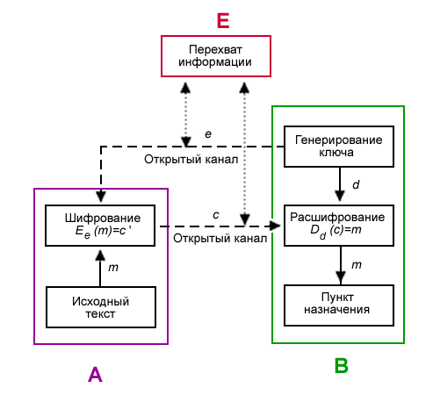
Общая схема системы криптоанализа с перехватом информации
Такую возможность исключает вероятностное шифрование (алгоритмы Эль-Гамаля, алгоритмы на основе эллиптических кривых – зашифрование одного и того же сообщения одним и тем же открытым ключом дает различные шифртекты. Но при расшифровании – получаются одинаковые сообщения.

Slide 20
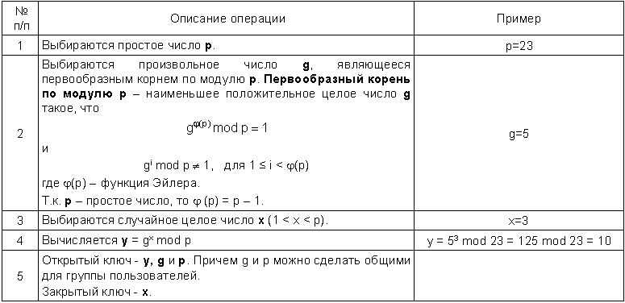
Асимметричный алгоритм шифрования Эль-Гамаля
Стойкость алгоритма базируется на сложности решения задачи дискретного логарифмирования.
Предложен в 1985г.
1. Генерация ключа

Slide 21
Зашифрование (каждого отдельного блока исходного сообщения)
а) выбирается случайное число k (1 < k < p – 1),
б) шифрограмма (С) генерируется по следующим формулам:
a = g^{k} mod p, (5)
b = (y^{k} *М) mod p, (6)
где М – исходное сообщение;
(a, b) – зашифрованное сообщение (С).
Расшифрование С выполняется по следующей формуле:
М = (b *(a^{x})⁻¹) mod p (7)
или
М = (b *a^{p-1-x}) mod p, (8)
где (a^{x})⁻¹ – обратное значение числа a^{x} по модулю p.

Slide 22
Пример. М= «Абрамов» (01 02 18 01 14 16 03)
Ключ: открытый: y=10, g=5, p=23
тайный: х=3
Зашифрование. Выбираем k=7 (для шифрования каждого символа следует выбирать разные k – принцип вероятностного шифра).
Для упрощения примем k неизменным.
Используем (5): a = g^{k} mod p = 5⁷ mod 23 = 17 (для каждого символа д.б. подсчитано отдельное знач. а
Используем (6): b = (y^{k} *М) mod p для вычисления второй части шифртекста:
Для первой буквы (А): b₁ = (y^{k1} *М₁) mod p = (10⁷*1) mod 23 = 14,
Для второй буквы (б): b₂ = (y^{k2} *М₂) mod p = (10⁷*2) mod 23 = 05,
Для третьей буквы (р): b₃ = (y^{k3} *М₃) mod p = (10⁷*18) mod 23 = 22
и т.д.
Шифртекст С= 17 14 17 05 17 22…..
Длина сообщения удваивается (основной недостаток алгоритма)

Slide 23
Расшифрование.
Используем (7): М₁ = (b₁ ((a₁)^{x})⁻¹) mod p = (14 (( 17)³)⁻¹) mod 23 =
= (14 * (4913) ⁻¹) mod 23 = ((14 mod 23 )* ((4913) ⁻¹ mod 23 )) mod 23 =
= (14*5) mod 23 = 70 mod 23 = 1, т.е М₁ = «А»
Здесь (4913) ⁻¹) mod 23 =5, т.к. 4913 * 5 mod 23 = 1
Или используем (8): М₁ = (b₁ (a₁)^{p-1-x}) mod p =(14* (17)²³⁻¹⁻³) mod 23=
= (14* (17)¹⁹ )mod 23=(14* 239072435685151324847153) mod 23 =1
И.т.д.
!!! В схеме Эль-Гамаля необходимо использовать различные значения случайной величины k для зашифрования различных сообщений М и М’. Если использовать одинаковые k, то для соответствующих шифртекстов (a, b) и (a’, b’) выполняется соотношение b (b’)⁻¹ = М (М’)⁻¹ (mod p). Из этого выражения можно легко вычислить М, если известно М’.

Slide 24
УПРАВЛЕНИЕ КРИПТОГРАФИЧЕСКИМИ КЛЮЧАМИ
Управление ключами – информационный процесс, включающий в себя три элемента:
генерацию ключей;
накопление ключей;
распределение ключей.
В серьезных ИС используются специальные аппаратные и программные методы генерации случайных ключей (датчики ПСЧ).
Под накоплением ключей понимается организация их хранения, учета и удаления.
Вся информация об используемых ключах должна храниться в зашифрованном виде. Ключи, зашифровывающие ключевую информацию, называются мастер-ключам (мастер-ключи каждый пользователь должен знать наизусть)

Slide 25
Распределение ключей
Распределение ключей (РК) – самый ответственный процесс в управлении ключами. К нему предъявляются два требования:
оперативность и точность распределения;
скрытность распределяемых ключей.
Введем обозначения:
I_{A} – идентификатор стороны А;
D_{A} – секретное криптопреобразование стороны А (с использованием секретного ключа асимметричной криптосистемы);
Е_{А} – открытое криптопреобразование стороны А (с использованием открытого ключа асимметричной криптосистемы);
T_{А} – временной штамп (метка) стороны А;
R_{А} – случайное число, выбранное стороной А.

Slide 26
РК на основе симметричных систем.
1.Получение двумя пользователями общего ключа от центрального органа – центра распределения ключей (ЦРК) или центра сертификации (ЦС).
Проблемы:
Одно проникновение в систему злоумышл-ка компрометирует ЦРК;
ЦРК может долгое время участвовать в пассивном подслушивании, прежде чем это будет обнаружено.
Возможные решения:
Иерархическая (древовидная) система с пользователями, находящимися на листьях, и ЦРК в промежуточных узлах.
2. Используя открытые сети.
Проблема: атака человек (встреча) посередине.
Возможное решение:
На основе протокола рукопожатия.

Slide 27
Алгоритм рукопожатия (основа протокола SSL)
А и В желают определить общий секретный ключ (K). Они знают открытые ключи друг друга.
1. А посылает В сообщение С= Е_{B} (I_{А} , R_{А} ); Е_{B} – процедура
зашифрования с открытым ключом В, I_{А} – идентификатор А и R_{А} – случайное число.
2. В расшифровывает С и получает I_{А}и R_{А.}
В посылает С’= Е_{A} (I_{B} , R_{A} ) в адрес А;
После расшифрования С‘ А может проверить, что В получил R_{А}, поскольку только В может расшифровать С.
3. А посылает В сообщение C″ = E_{B}(K_{B}),
В расшифрует С" и сможет проверить что А получил
I_{B}, поскольку только А может расшифровать С'.
Тем самым А и В аутентифицировали друг друга.
Теперь А посылает В С’’’=E_{B}(K), В расшифровывает сообщение и получает К.
Алгоритм обеспечивает как секретность, так и аутентичность при обмене ключом K. Может исп-ся T_{А} – временной штамп (метка) стороны А

Slide 28
РК на основе асимметричных систем.
Пользователи А и В должны обменяться своими открытыми ключами.
Управление открытыми ключами может быть организовано
с помощью оперативной или автономной службы
Проблемы:
Аутентичность. Если А думает, что Е_{с} в действительности
является Е_{в}, то А может зашифровать сообщение с помощью Е_{с} и дать возможность С расшифровать сообщение, используя D_{c}.
Целостность. Любая ошибка в передаче открытого
ключа сделает его бесполезным.
Возможные решения:
Использование сертификатов

Slide 29
Использование сертификатов
Обеспечивает одновременно аутентичность и целостность при
распределении открытых ключей.
Заключается в использовании сертификатов.
Имеется центральный орган (ЦО, сертификационный центр), как и в случае распределения секретных ключей.
Каждый пользователь может осуществлять безопасное взаимодействие с ЦО. Для этого требуется, чтобы у каждого пользователя был открытый ключ ЦО – Е_{ЦО}.
Каждый пользователь А может зарегистрировать в ЦО свой открытый ключ Е_{А}. Поскольку Е_{ЦО} является открытым, это можно сделать по почте, по открытому каналу электросвязи и т.п.
При регистрации в ЦО А будет следовать определенной аутентификационной процедуре.
А получает сертификат, подписанный ЦО и содержащий Е_{А}, ЦО формирует сообщение М, содержащее Е_{А}, идентификационную информацию для А : (I_{А}), период действия сертификата и т.п.
ЦО вычисляет CERT_{А} = D_{ЦО}(М), который и становится сертификатом A.
CERT_{А} делается общедоступным документом, который содержит Е_{А} и
аутентифицирует его, поскольку сертификат подписан ЦО.

